Slide 1
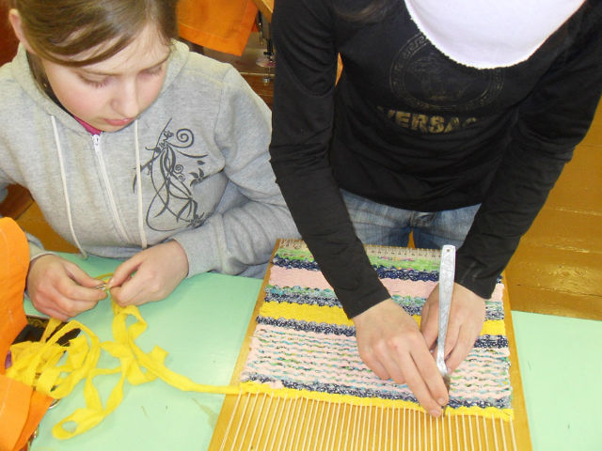
Ткацкий станок из картонки и вилки
Ткацкий станок из картонки и вилки

Slide 2
Из истории….
Ткачество - одно из древнейших ремесел. В Древней Руси ткачество было домашним занятием. В деревне ткацкие станки стояли в каждой избе. Женщины мастерили в любой свободный час, особенно зимой. В городах ткачеством занимались все женщины: от жен ремесленников до княгинь. Для изготовления ткани использовали лен и шерсть.
Ткали так же и половички. Роль основы выполняли нитки. В качестве утка используется тканевая лента. Ткацкие половики из разноцветных тряпичных лент были ярким декоративным пятном во внутреннем убранстве жилья. Цветовые решения их строилось на сочетании светлых и темных горизонтальных полос.
Ткачество в школе.
В нашей школе мы занимаемся ткачеством несколько лет. Трудности возникают при выборе цвета и его сочетания с другими цветами. Отрабатываем мелкую моторику рук, пространственное видение ребенка, развиваем усидчивость, внимание. Ткем половички на самодельном приспособлении. Способ изготовления домотканого половичка на ткацком приспособлении достаточно прост.

Slide 3

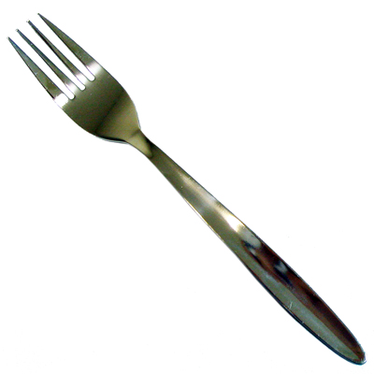
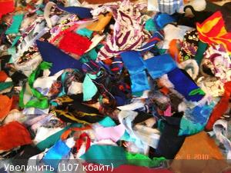
Предлагаем научиться ткать половички. Для этого необходимо - картонка, ножницы, остатки ткани или ниток и обычная вилка.

Slide 4
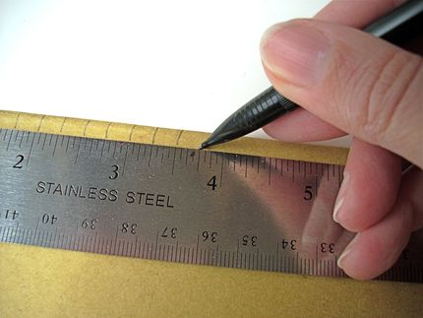
Выполнить размётку через 5 мм

Slide 5
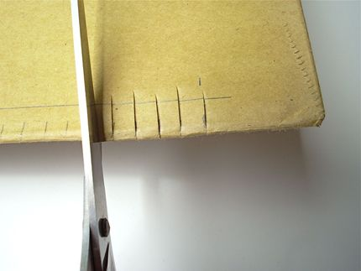
Разрезать по готовым меткам на 1см

Slide 6
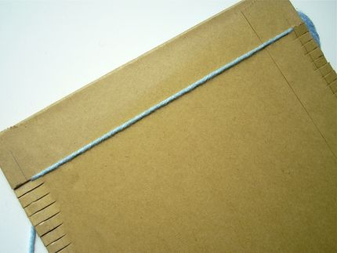
Натянуть основу (долевые нити).

Slide 7
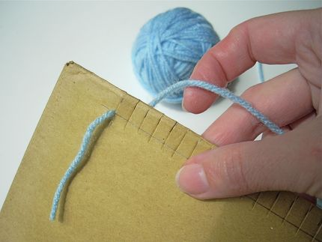
Так выглядит ниточка сзади….

Slide 8
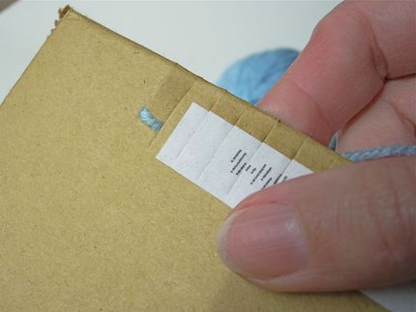
А вот так её нужно закрепить…

Slide 9
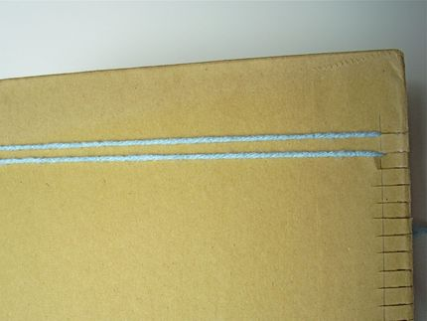
Продолжаем натягивать основу….

Slide 10
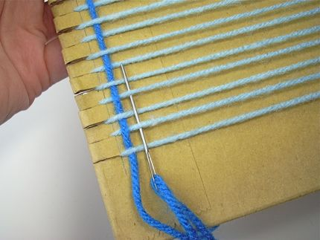
Первый ряд поперечных нитей (нити переплетаются через одну в шахматном порядке).

Slide 11
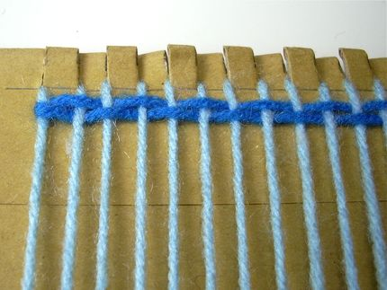
Вот что получается…..

Slide 12
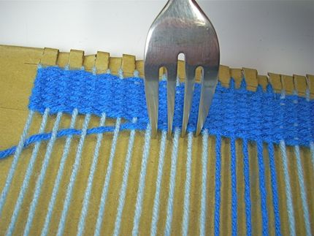
Прибиваем каждый ряд обыкновенной вилкой…..

Slide 13
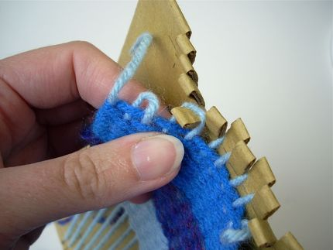
Так работу можно снять…..

Slide 14
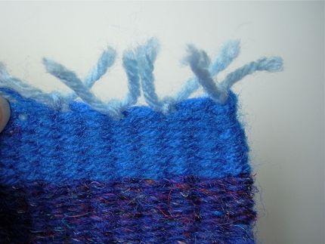
Кончики основных нитей завязать…

Slide 15
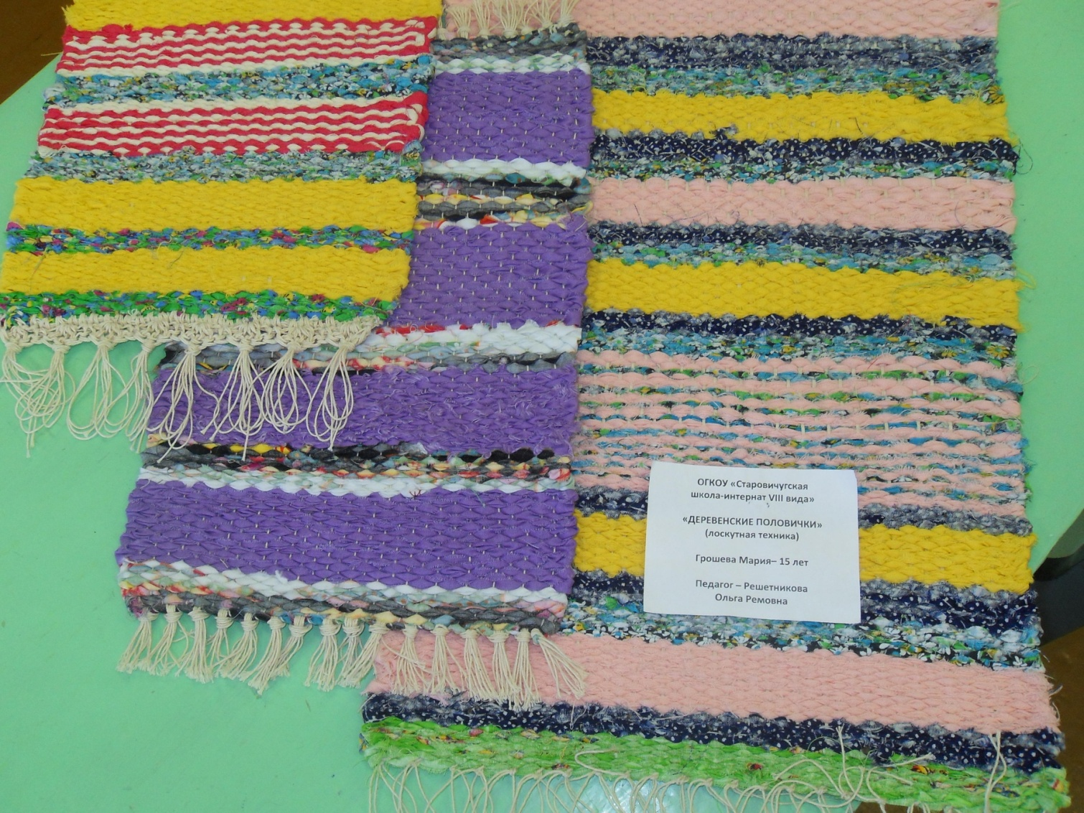
Дерзайте, и у вас получится!

Slide 16
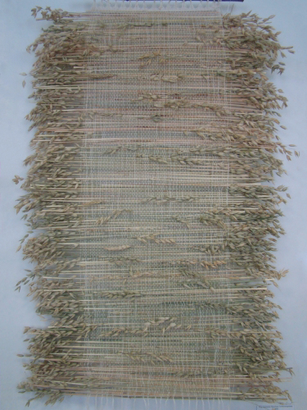

Slide 17
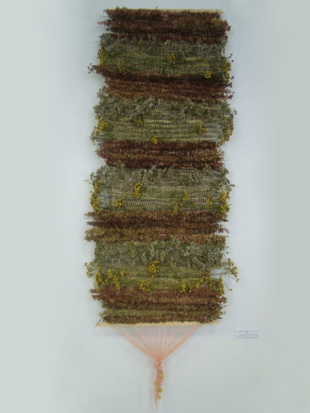

Slide 18
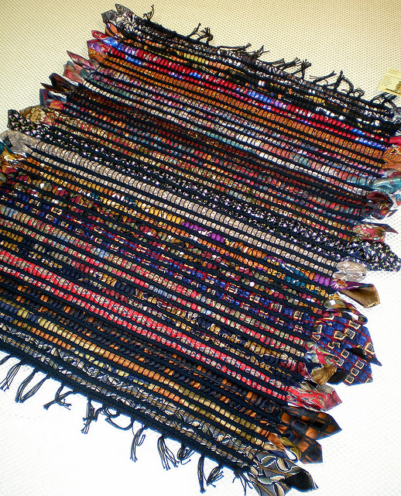

Slide 19
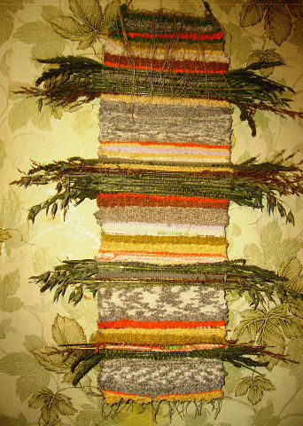

Slide 20
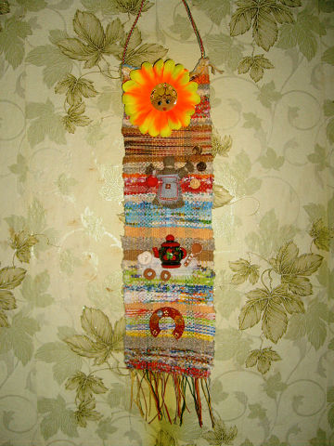

Slide 21
